Slide 1
Metrica – Linee di codice
ISW – Gruppo01 - TeamSoftwareRevolution

Slide 2
Componenti del Team
Carta Stefano (Team Leader)
Carta Fabio
Argiolas Alessandro
Bertulu Giovanni
Desogus Omar
Fadda Luca
Zucca Luigi
48554
65006
49062
49044
48975
49006
65053

Slide 3
Metrica
Cos’è una metrica?
ISO (International Organization for Standardization) definisce uno standard denominato ISO/IEC 9126.
ISO/IEC 9126 individua una serie di linee guida per descrivere un modello di valutazione delle qualità del SW.

Slide 4
ISO/IEC 9126
Divisa in tre parti
ISO/IEC 9126
Qualità interne
Qualità Esterne
Qualità in uso
Modello
9126-1 Modello
9126-2 Qualità Esterne
9126-3 Qualità Interne
9126-4 Qualità in uso

Slide 5
[9126-1] Modello
Comprende sei caratteristiche generali:
Funzionalità
Affidabilità
Efficienza
Usabilità
Manutenibilità
Portabilità
Ogni caratteristica possiede sotto - caratteristiche
Esse sono dette Qualità Esterne e Qualità Interne

Slide 6
[9126-2] Qualità Esterne
Misurano i comportamenti del software sulla base dei test, dall'operatività e dall'osservazione durante la sua esecuzione, in funzione degli obiettivi stabiliti in un contesto tecnico.
[9126-3] Qualità Interne
Applicate al software non eseguibile (ad esempio il codice sorgente) durante le fasi di progettazione e codifica.
Permettono infatti l’individuazione di eventuali problemi che potrebbero influire sulla qualità finale del prodotto prima che sia realizzato il software eseguibile.

Slide 7

Funzionalità
Capacità di fornire funzioni che soddisfano esigenze stabilite.
Appropriatezza: Fornire specifiche funzioni per soddisfare i compiti prefissati
Interoperabilità: Capacità di operare con più sistemi differenti
Accuratezza: Fornire i risultati aspettati
Conformità: Adesione a standard, convenzioni e regolamentazioni
Sicurezza: capacità di proteggere informazioni e dati negando l’accesso ai non autorizzati, siano loro utenti o sistemi

Slide 8

Affidabilità
Capacità di mantenere determinate prestazioni per un certo tempo e in certe condizioni.
Maturità: Evitare che si verifichino errori o risultati non desiderati
Recuperabilità: Capacità di ripristino dopo un malfunzionamento o un risultato inaspettato
Aderenze: Aderenza a regole e standard riguardanti l’affidabilità
Tolleranza agli errori: Mantenere un livello di prestazioni prefissato anche in presenta di malfunzionamenti o uso scorretto del sistema

Slide 9

Efficienza
Capacità di fornire appropriate prestazioni relativamente alla quantità di risorse usate.
Comportamento rispetto al tempo: Fornire brevi tempi di risposta ed elaborazione in determinate condizioni
Utilizzo delle risorse: Utilizzo di quantità e tipo di risorse adeguato
Conformità: Adesione a standard sull’efficienza

Slide 10

Usabilità
Capacità di essere appreso, capito e benaccetto dall’utente.
Comprensibilità: Capire i concetti del SW e mettere l’utente in condizione di servirsene
Apprendibilità: Riduzione del tempo richiesto all’utente per imparare ad usare il sistema
Operabilità: Utilizzarlo e controllarne l’uso per i propri scopi
Attrattiva: Essere piacevole per l’utente che ne fa uso
Conformità: Adesione a standard sull’usabilità

Slide 11

Manutenibilità
Capacità di essere modificato, corretto, migliorato o adattato.
Analizzabilità: Facilità con un quale è possibile analizzare il codice alla ricerca di errori
Modificabilità: Permettere l’implementazione di una specifica modifica
Stabilità: Evitare risultati e comportamenti inaspettati dopo una modifica
Testabilità: Facilità di testing per la validazione di modifiche apportate

Slide 12
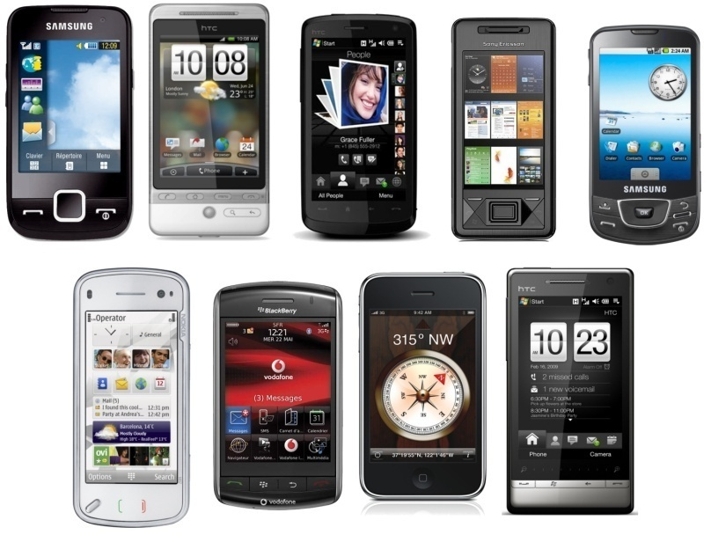
Portabilità
Capacità di essere trasportato e operare in ambienti diversi.
Adattabilità: Capacità di essere adattato per differenti ambienti operativi senza applicare modifiche
Installabilità: Capacità del software di essere installato in uno specifico ambiente
Conformità: Adesione a standard sull’usabilità
Sostituibilità: Capacità di essere sostituito con un prodotto che svolge gli stessi compiti

Slide 13
[9126-4] Qualità in uso
Rappresenta il punto di vista dell'utente sul software.
Il livello di Qualità in uso è raggiunto quando si è raggiunto sia il livello di qualità esterna sia il livello di qualità interna.
Produttività: mettere in grado gli utenti di spendere una quantità di risorse appropriate in relazione all'efficacia ottenuta
Efficacia: Mettere in grado gli utenti di raggiungere gli obiettivi con accuratezza e completezza
Sicurezza: Raggiungere accettabili livelli di rischio di danni a persone, software, apparecchiature o all'ambiente d'uso.
Soddisfazione: capacità del prodotto di soddisfare gli utenti

Slide 14
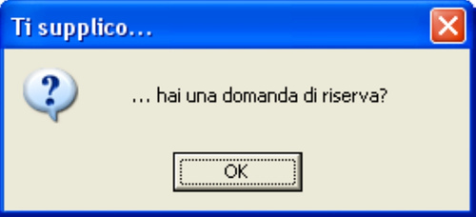
Presa visione dello Standard ISO/IEC 9126, possiamo porci una domanda:
Perché il numero di linee di codice non rappresenta una metrica di qualità di un software?

Slide 15
Analizziamo ulteriormente lo standard precedentemente descritto:
Le qualità in uso descrivono e giudicano il software dal punto di vista dell’utente, che quindi non ha accesso al codice.
Di conseguenza sappiamo che non hanno a che fare con la struttura interna del prodotto.
1/3

Slide 16

Analizziamo ulteriormente lo standard precedentemente descritto:
Identifichiamo tra le sotto caratteristiche delle qualità esterne e delle qualità interne, quelle che si occupano di valutare il codice.
ISO/IEC 9126
2/3

Slide 17
La manutenibilità è l’unica qualità che tratta la visione e la manipolazione del codice.
In particolare solo due sotto caratteristiche si riferiscono e agiscono direttamente sul codice:
Modificabilità
Implementazione di una specifica modifica (Sul codice)
Analizzabilità
Facilità con un quale analizzare il codice alla ricerca di errori
Nessuna di queste parla
della quantità di righe di
codice
3/3

Slide 18

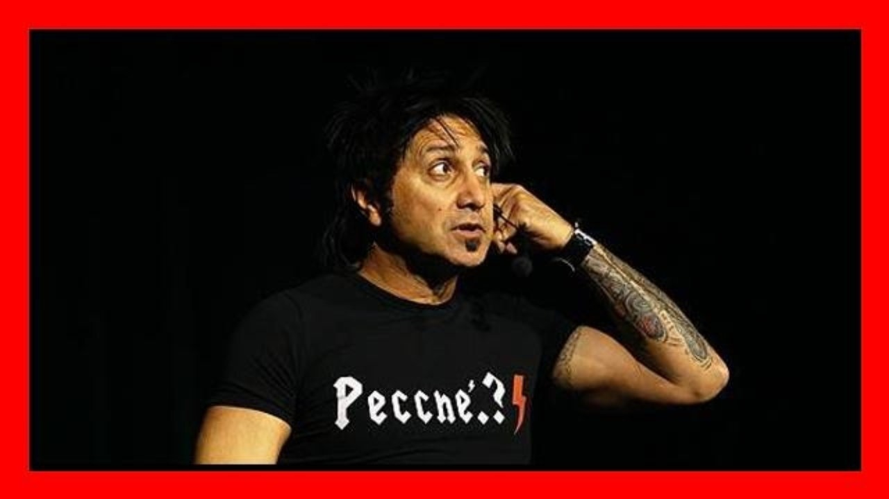
Quindi…
Il numero di righe di codice rappresenta una metrica di qualità di un software?

Slide 19
Perché?
Le linee di codice sono molto accurate perché misurano esattamente ciò che è stato editato, ma poco significative perché non dicono nulla sulla difficoltà reale del problema.

Slide 20

Perché?
La lunghezza del codice e quindi il relativo numero di righe può dipendere da fattori quali:
Esperienza e bravura
Scelte stilistiche

Slide 21
Esperienza e Bravura
Non tutti i programmatori possiedono le stesse conoscenze e competenze
Quello che può essere scritto in poche righe di codice da un programmatore esperto, sarà scritto da un programmatore inesperto con l’uso di un numero di righe maggiore.

Slide 22
Scelte stilistiche
I programmatori possono scegliere quale stile adottare durante la stesura del codice.
Un codice leggibile, il più delle volte, risulta più lungo.
Se vogliamo avere un codice più compatto possiamo adottare sintassi specifiche a discapito della comprensibilità.

Slide 23
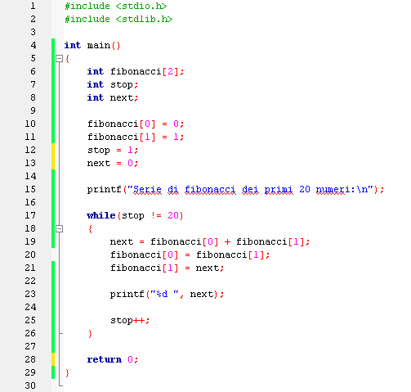
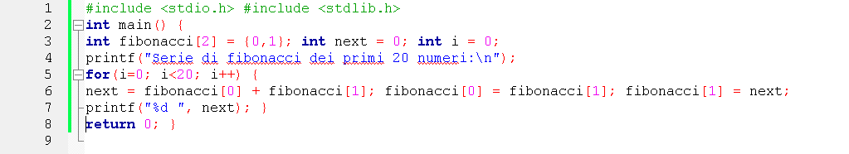
Linguaggio Imperativo Strutturato
In questo codice, abbiamo una serie di fibonacci dei primi 20 numeri.
Indentazione e stile fanno si che il codice risulti più ordinato e comprensibile.
In questa vediamo lo stesso codice sviluppato con scelte stilistiche diverse.

Slide 24
Linguaggio Imperativo orientato ad Oggetti
Classe Persona
Studente
Studente che sfrutta ereditarietà

Slide 25
Linguaggio Funzionale
Implementazione sequenza di fibonacci ricorsiva
Stesso codice scelta stilistica diversa
Implementazione sequenza di fibonacci tail-recursive
Diversi stili di implementazione e indentazione, lunghezza diversa

Slide 26
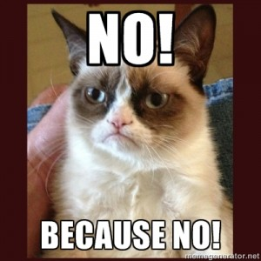
Conclusioni
Ma allora, il numero di righe di codice rappresenta una metrica di qualità di un software?
Come osservato, il numero di linee di codice non può essere considerato una metrica di qualità di un prodotto software.

Slide 27

Grazie per l’attenzione
TeamSoftwareRevolution

